Slide 1
블록체인을 이용한
전자투표 및 설문 시스템
주제 제안서
20130721 안교욱
20130162 김문서
20130262 김영상
20131421 황성운

Slide 2
CONTENTS
1. 문제 정의
2. 기존 시스템
3. 블록체인?
4. 예상 개발 방법
5. 예상 사용자 인터페이스
6. 개발 환경 및 작업 분담
7. Q & A

Slide 3

1. 문제 정의
기존의 투표 및 설문조사 시스템은 중앙 집권 시스템으로써 보안이 취약하고 신뢰도가 떨어진다는 문제점이 있다.
이를 해결하고자 P2P 분산 네트워크 방식인 블록체인을 이용하여 보안성과 신뢰도가 높은 전자투표 및 설문조사 시스템을 개발하고자 한다.

Slide 4
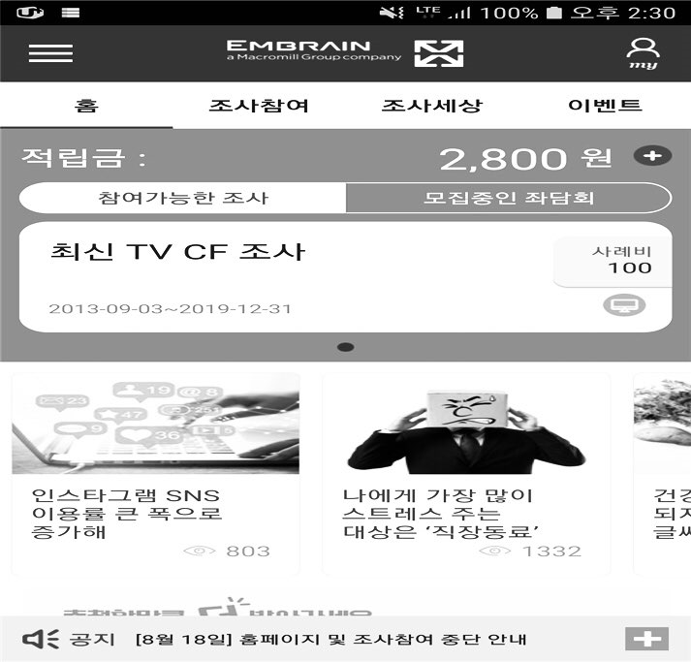
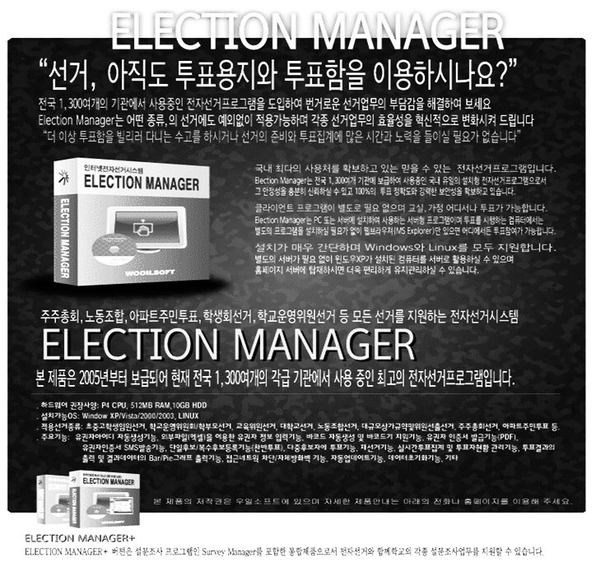
2. 기존 시스템
EMBRAIN
전자투표 솔루션(우일소프트)

Slide 5
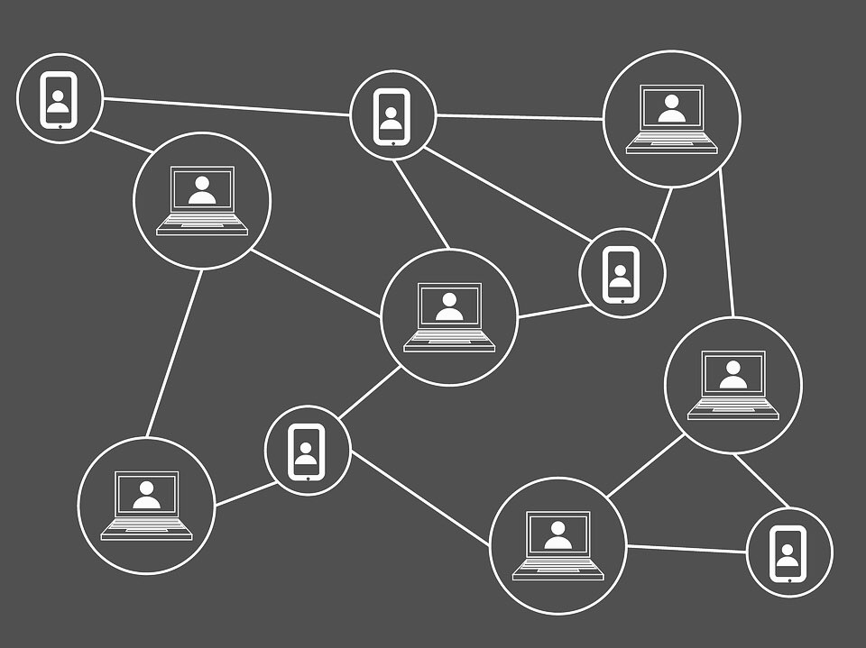

3. 블록체인?
블록체인
블록체인
Block Chain
관리 대상 데이터를 '블록'이라고 하는 소규모 데이터들이 P2P 방식을 기반으로 생성된 체인 형태의 연결고리 기반 분산 데이터 저장환경에 저장되어 누구라도 임의로 수정할 수 없고 누구나 변경의 결과를 열람할 수 있는 분산 컴퓨팅 기술 기반의 데이터 위변조 방지 기술이다.

Slide 6
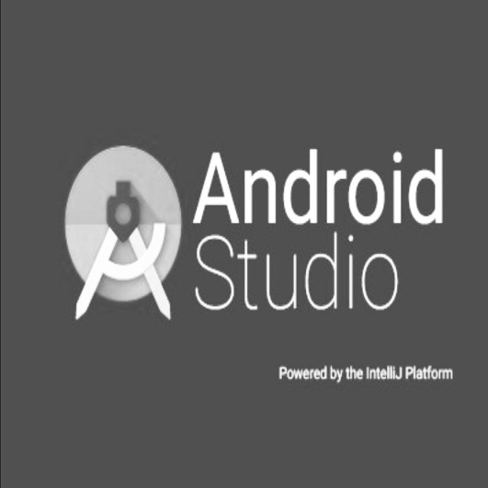

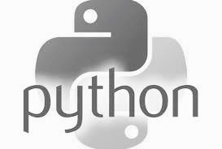

4. 예상 개발 방법
Android Studio
Kakao API
Python
Mysql

Slide 7
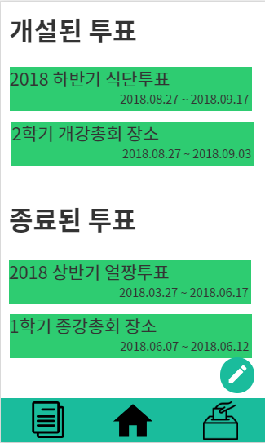
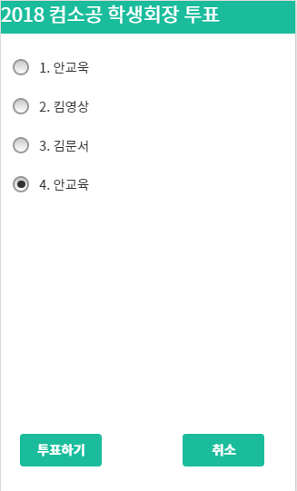
5. 예상 사용자
인터페이스
초기 투표 화면
투표 화면

Slide 8
6. 개발 환경 및 역할 분담
구분 | 개발 및 구동 환경
운영체제 | Android, Windows 10
개발 언어 | Java / Python
개발 툴 | Android Studio, Pycharm
데이터베이스 | Mysql

Slide 9
6. 개발 환경 및 역할 분담
팀원 | 작업 내용
김문서 | 블록체인 서버 설계 및 구축
김영상 | 데이터베이스 설계 및 구축
안교욱 | 프로그램 설계 및 구축
황성운 | 사용자 인터페이스 설계 및 구축

Slide 10

Q & A

